Slide 1



АВОКАТСКАЯ ЭТИКА

Slide 2


План:
Понятие адвокатской этики
Этические правила поведения адвоката при работе с клиентом
Этические правила поведения адвоката при общении с коллегами
Этика поведения адвоката в ходе участия в судебном процессе

Slide 3

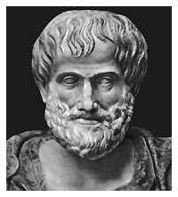
ПОНЯТИЕ АДВОКАТСКОЙ ЭТИКИ
Термин "этика" происходит от греческого ethos - обычай, нравственный характер. Впервые он был введен Аристотелем, "как обозначение особой области исследования - практической философии, ибо она пытается ответить на вопрос, что мы должны делать". Предметом регулирования общей этики является нравственное поведение человека вообще, любой профессии, в любых обстоятельствах. Предметом же адвокатской этики становится поведение представителя этой профессии, члена соответствующей корпорации, преимущественно в обстоятельствах, где он действует именно как профессионал: либо представляет свою профессию, либо воспринимается окружающими именно как представитель корпорации адвокатов. Именно адвокатская этика велит ему защищать всех, кто прибегает к его помощи.
Адвокатская этика — это предписываемое корпоративными правилами должное поведение члена адвокатского сообщества в тех случаях, когда правовые нормы не устанавливают для него конкретных правил поведения.

Slide 4

Адвокатская этика призвана обеспечивать исполнение адвокатом своих обязанностей честно, компетентно и добросовестно, чтобы формировать должный уровень общественного доверия к адвокатуре как представителю гражданского общества и лично к адвокатам. У населения должна быть уверенность, что честно исполняющий свой долг адвокат способен оказать реальную помощь в критической ситуации.
Источники Адвокатской Этики:
1)Кодекс профессиональной этики адвоката
2)Обычаи
3)Прецеденты квалификационной комиссии

Slide 5




Принципы Адвокатской Этики
Презумпция знания адвоката норм этики
Предотвращение конфликтов
Имидж адвоката

Slide 6
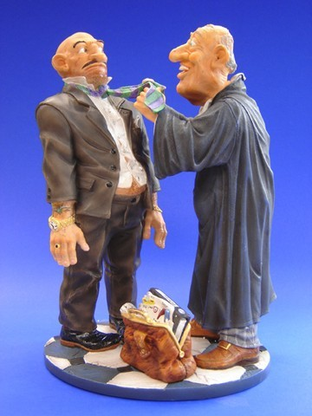


Этические правила поведения адвоката при работе с клиентом
Основу взаимоотношений адвоката с клиентом составляет доверие. С первых минут общения с адвокатом клиент должен понять, что перед ним не судья, а помощник, и у него нет оснований не быть откровенным с адвокатом. Консультируя клиента, адвокат должен помнить, что его задача — не только дать правильный совет, но и убедиться, что этот совет правильно понят. Совет адвоката должен быть понятным и четким, ясно выражающим то, что адвокат откровенно думает по поводу плюсов и минусов рассматриваемой ситуации, а также возможных результатов судебного рассмотрения спора.
Адвокат должен честно высказывать клиенту свое мнение о вероятном исходе дела, беспристрастно и ссылаясь на известные по делу обстоятельства: необходимо объявить клиенту правовое значение возможных проблем и дать совет по их разрешению, причем советы не должны выходить за рамки закона. И особенно опасна выдача каких-либо гарантий об исходе дела.

Slide 7
В случае, если адвокат выполняет поручение по обязательному назначению, он должен разъяснить клиенту о наличии у него права пригласить адвоката по соглашению. Адвокат не вправе иметь свою позицию защиты, несогласован ее с клиентом, какой бы правильной она ни была, и не может признавать вину своего подзащитного, если он ее отрицает. Если подзащитный признает вину, а материалы дела ее не доказывают, адвокат должен выяснить причины подобного поведения, и тогда по согласованию с клиентом он может занять независимую позицию. А если признание вины подзащитным вызвано незаконными действиями со стороны обвинения, адвокат обязан принять все зависящие от него меры к устранению этого обстоятельства.
Адвокату следует проявлять повышенное внимание к подзащитному, который находится под стражей, поскольку арестованный пребывает в состоянии не только социальной, но и физической изоляции, лишен обычной обстановки, связей, изменен его привычный уклад жизни, он испытывает нравственные и физические страдания, связанные с лишением свободы, что несомненно влияет на его психику и оценку реальной действительности. В том случае, если требования клиента противоречат закону, или когда для защиты своих интересов он требует использовать незаконные средства и способы, или когда клиент для отстаивания своих интересов предлагает использовать нравственно сомнительные средства, а поддерживание позиции клиента другими способами и средствами невозможно, необходимо отказаться от принятия поручения на защиту.

Slide 8

Немаловажную с этической точки зрения сторону имеет гонорарная практика адвоката.
В настоящее время она определяется соглашением сторон. При определении размера гонорара за свою работу адвокат должен исходить из следующего:
— сложности дела;
необходимых затрат времени (длительности процесса или соответствующих консультаций) и вероятности того, что согласие вести данное дело заставит адвоката отказаться от ведения других дел;
— материального положения клиента;
— опыта и собственной юридической репутации.
Размер гонорара должен быть разумным, и если клиент попросит, адвокат должен разъяснить ему принцип определения гонорара. Если адвокат участвует в деле по определению суда или постановлению следствия, то размер его оплаты устанавливается государством.

Slide 9


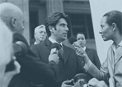
Этические правила поведения адвоката при общении с коллегами
Отношения адвоката с коллегами по профессии должны строиться на нормах порядочности и уважения. Адвокат не должен отказывать в консультации коллеге, если он обратился за помощью. адвокат не должен в беседах
с клиентом, публичных выступлениях, в документах, в ходе переговоров допускать бестактных высказываний в отношении деловых или личных качеств другого адвоката, он обязан относиться к нему уважительно.
Адвокат не имеет права, ссылаясь на свою деловую репутацию, принижать достоинство, авторитет и деловую репутацию других адвокатов.

Slide 10
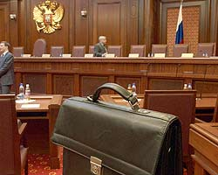
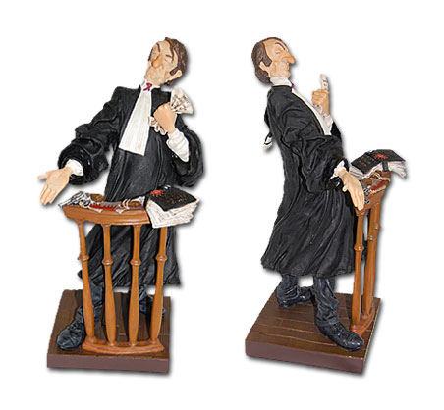
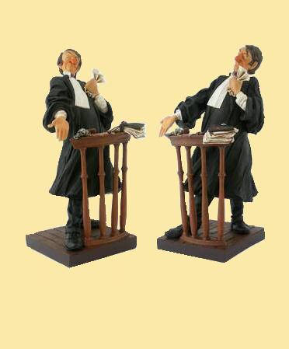
Этика поведения адвоката в ходе участия в судебном процессе

Slide 11
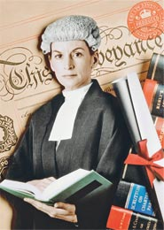
Одним из важнейших этических правил, безусловно, следует признать добросовестное отношение адвоката к суду. Оно применимо как в отношении поведения адвоката в уголовном, так и в гражданском процессе. «При соблюдении должного уважения к суду адвокат обязан защищать интересы клиента добросовестно и с максимальной для него выгодой, однако не выходя за предусмотренные законодательством рамки». Адвокат не может и не должен влиять на ход правосудия, давая фальсифицированные показания, фальсифицировать факты, осознанно представлять подложные документы, давать (советовать) ложные показания или свидетельства, заведомо для адвоката неверное, неточное толкование положений закона либо нормативных актов или судебной практики, осознанно утверждать что-либо, для чего нет разумного основания в имеющихся в распоряжении суда и/или представленных ему доказательствах, либо утверждать то, что лишь предстоит доказать и/или мотивировать.

Slide 12
Следует обратить внимание на соблюдение адвокатом правил, которые касаются допроса свидетелей. Недопустимо для адвоката отговаривать свидетелей от дачи показаний либо рекомендовать таким свидетелям не присутствовать в суде, осознанно разрешать свидетелю давать суду заведомо ложные или неполные показания, без необходимости, злоупотребляя своим положением, придираться к свидетелям, обвинять их в даче неточных либо ложных показаний, задавать им вопросы, касающиеся их личной жизни, без необходимости переубеждать свидетелей в чем-либо, вступать со свидетелями в споры и пререкания. Адвокат может, действуя законными способами и методами, изыскивать источники информации и получать информацию от любого потенциального свидетеля, показывая перед таким лицом свою заинтересованность в получении информации как адвоката, и принять меры для того, чтобы не подавлять желание любого потенциального свидетеля дать показания, а равно не побуждать свидетеля к попыткам уклониться от явки в суд в случае его вызова.
Адвокат не должен сближаться, вступать в контакт или иметь какие-либо отношения с противоположной стороной, которая представлена профессиональным адвокатом, кроме как через этого адвоката, а равно совершать те же действия с согласия адвоката второй стороны, но без предварительного согласия своего клиента на осуществление таких действий.
Адвокат не имеет права необоснованно воздерживаться от информирования суда о любых имеющих отношение к делу неблагоприятных для другой стороны обстоятельствах, которые могут быть учтены при вынесении судебного постановления и которые не были упомянуты его оппонентом. Никакие договоренности адвоката на сей счет с другой стороной, в том числе представляющим ее интересы адвокатом, недопустимы.

Slide 13



Существование свободного общества и свободного человека практически невозможно без компетентных и независимых юристов-адвокатов. Ввиду особой важности выполняемой адвокатами миссии, предъявляемые к ним профессионально-этические требования выходят за рамки требований, подлежащих исполнению просто законопослушным гражданином. Адвокат обязан исполнять свой долг достойно, честно, независимо, на должно профессиональном уровне и с необходимой тщательностью, а также обязан сохранять профессиональную тайну. Нравственность, компетенция и независимость - вот суть профессии адвоката. Достижение этих высоких, но жизненно необходимых требований к личности адвоката должно быть сердцевиной деятельности каждого сообщества адвокатов.

Slide 14
